Slide 1
オブジェクト

Slide 2
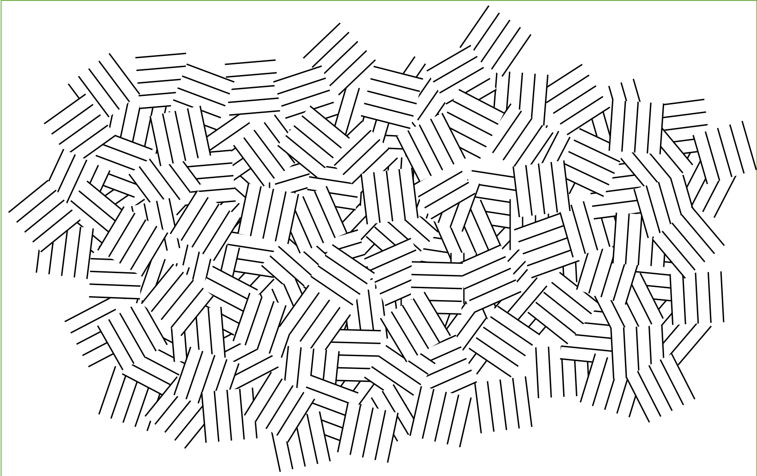
図

Slide 3
目線

Slide 4
上半身 正面

Slide 5

めちゃくちゃ田舎に住んでいます
あいさつ

